Slide 1



Shortest Path Problem
Τίτλος εργασίας: Μοντελοποίηση με γραμμικό / ακέραιο προγραμματισμό του προβλήματος εύρεσης της συντομότερης διαδρομής (shortest path problem) μεταξύ δύο σημείων στο οδικό δίκτυο μιας πόλης με σκοπό την έγκαιρη μετάβαση ασθενή στο νοσοκομείο.
Ονοματεπώνυμο: Πρίντζιος Λάμπρος
Έτος: 4^{ο}

Slide 2
Εισαγωγή – Γενική περιγραφή του θέματος
Το πρόβλημα της συντομότερης/οικονομικότερης διαδρομής (shortest path problem) ασχολείται με την εύρεση και αναζήτηση σε έναν γράφο εκείνης της διαδρομής μεταξύ δύο διακριτών κορυφών, η οποία αποτελείται από ακμές με το ελάχιστο δυνατό άθροισμα βαρών (ή αλλιώς της διαδρομής με το ελάχιστο συνολικό κόστος). Ο όρος “διαδρομή” υπονοεί ότι επιβάλλεται να γίνεται το πολύ μία διέλευση από κάθε κορυφή του γράφου. Το πρόβλημα του shortest path γνώρισε ιδιαίτερα μεγάλη ερευνητική μελέτη και πρόοδο τη δεκαετία του 1950. Η επίλυση του προβλήματος παρουσιάζει μεγάλο ενδιαφέρον λόγω των πολυάριθμων πραγματικών και τεχνολογικών εφαρμογών. Μερικά χαρακτηριστικά πεδία εφαρμογών είναι τα οδικά δίκτυα, τα δίκτυα ηλεκτρικής ενέργειας και μεταφορών, τα αυτόνομα ρομποτικά οχήματα, καθώς και τα γραφικά.

Slide 3
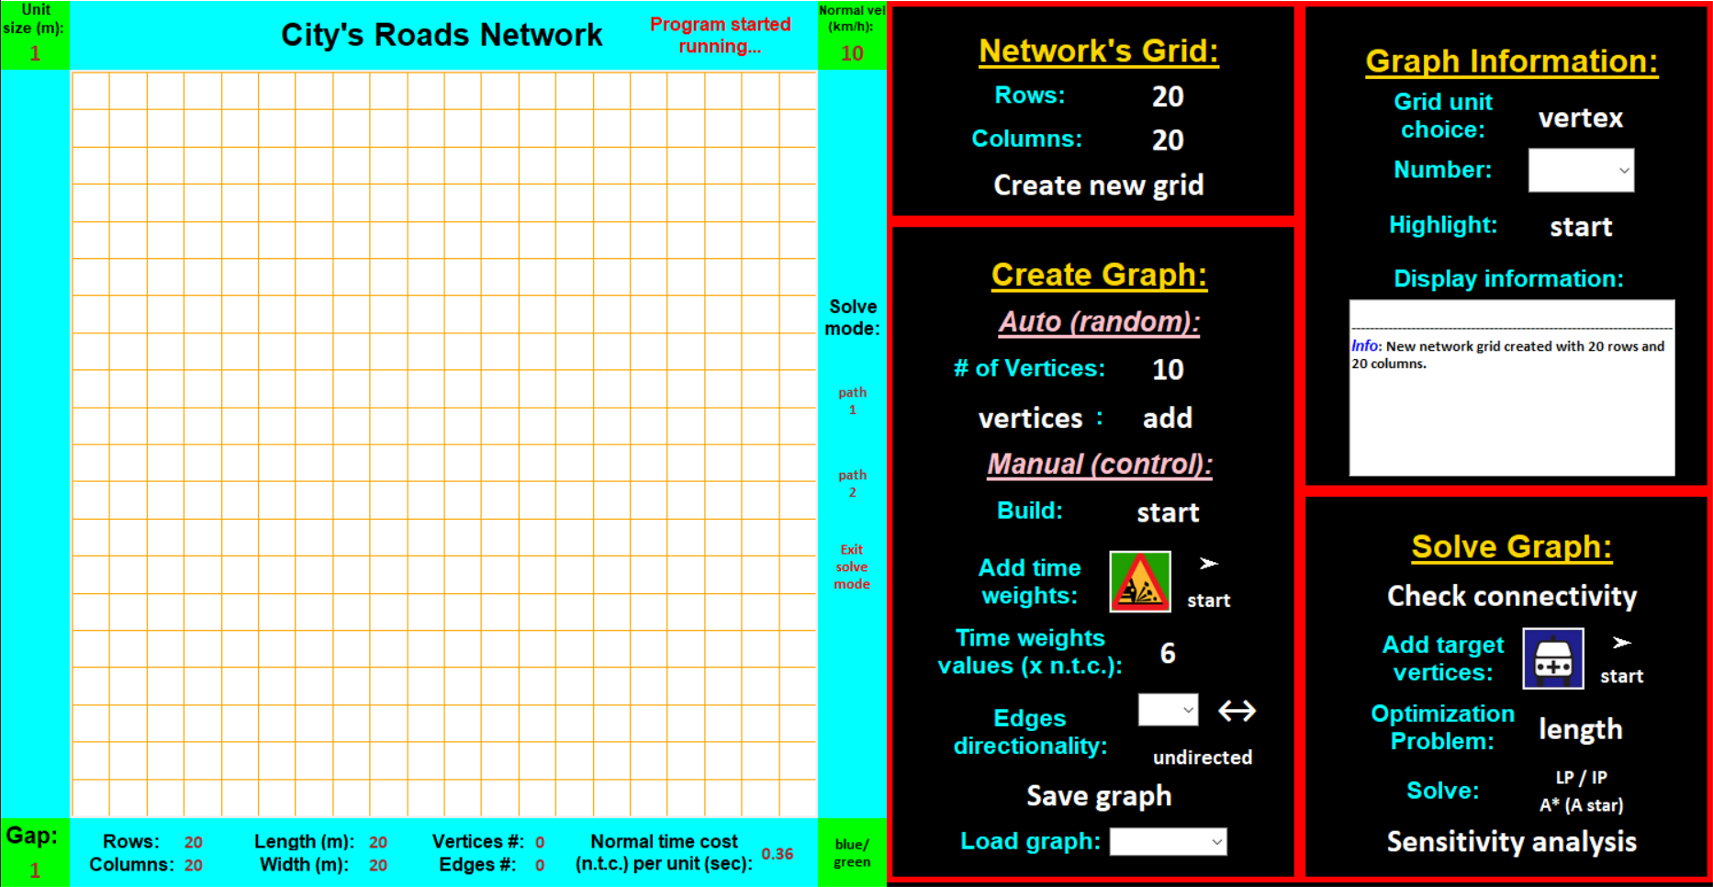
Το περιβάλλον της γραφικής διεπαφής
1
2
4
3
5

Slide 4



Περιοχή 1 γραφικής διεπαφής
Πρόκειται για την κύρια περιοχή της γραφικής διεπαφής, την περιοχή σχεδίασης. Εδώ δημιουργείται το οδικό δίκτυο της πόλης.
Δεξιά φαίνονται με τη σειρά μια στοιχειώδης μονάδα του πλέγματος (με άσπρο χρώμα), η κορυφή ενός γράφου (με μπλε ή κόκκινο χρώμα) και η ακμή ενός γράφου (με πράσινο ή κίτρινο χρώμα) που ενώνει δύο κορυφές.

Slide 5


Περιοχή 2 γραφικής διεπαφής
Εδώ δίνεται απλά η δυνατότητα κατασκευής ενός νέου πλέγματος με ορισμένο αριθμό γραμμών και στηλών.
Στο αριστερό πλέγμα υπάρχει ίσος αριθμός γραμμών και στηλών, ενώ στο δεξί πλέγμα οι στήλες είναι περισσότερες από τις γραμμές.

Slide 6
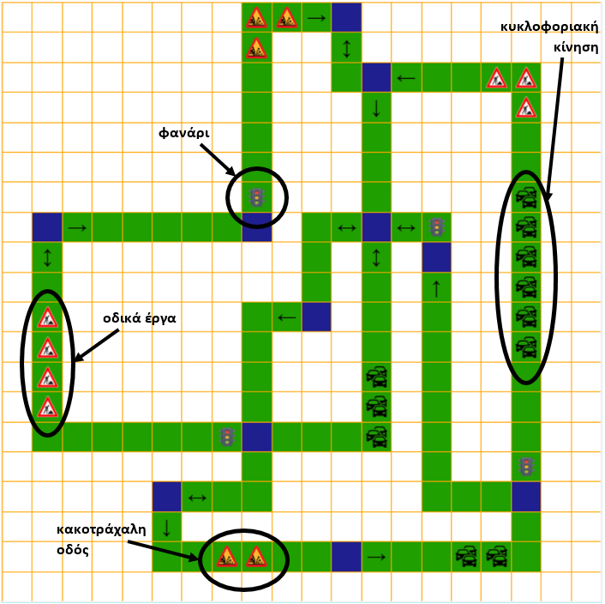
Περιοχή 3 γραφικής διεπαφής
Εδώ περιλαμβάνονται όλες οι απαραίτητες λειτουργίες για τη σχεδίαση ενός ολοκληρωμένου οδικού δικτύου – γράφου, όπως η τυχαία και ελεγχόμενη δημιουργία γράφου, η προσθήκη χρονικών καθυστερήσεων και κατευθυντικότητας, και οι δυνατότητες αποθήκευσης και φόρτωσης γράφων.

Slide 7
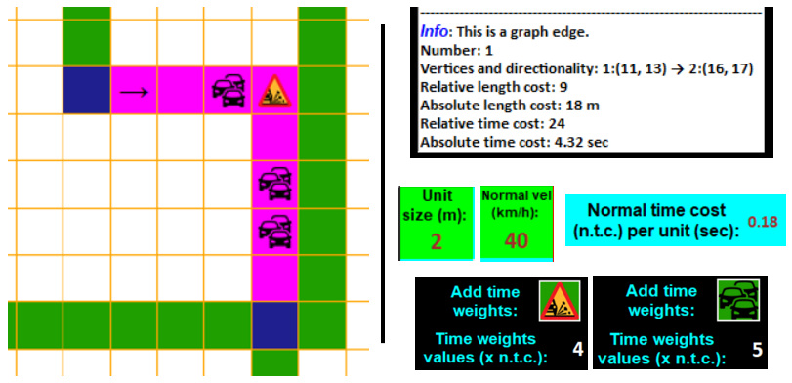
Περιοχή 4 γραφικής διεπαφής
Αυτή η περιοχή έχει σκοπό την παροχή χρήσιμων πληροφοριών για την κατάσταση του εκάστοτε οδικού δικτύου – γράφου, δίνοντας πολλά στοιχεία για τις κορυφές και τις ακμές του, καθώς και τις χωρικές και χρονικές διαστάσεις του. Προσφέρει υψηλή διαδραστικότητα με τον χρήστη.

Slide 8
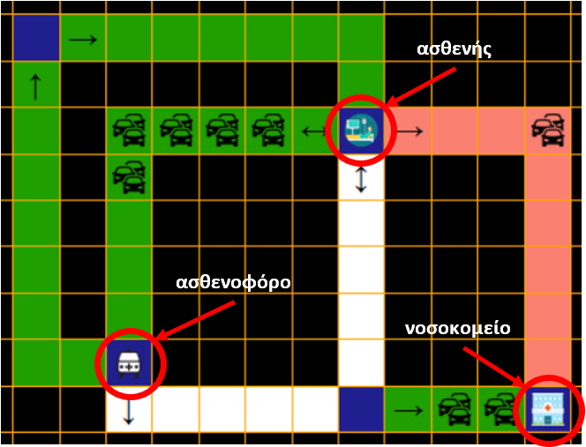
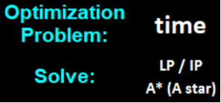
Περιοχή 5 γραφικής διεπαφής
Εδώ πραγματοποιείται η επίλυση του προβλήματος εύρεσης της συντομότερης διαδρομής, η οποία αφορά στον γράφο που σχεδιάζεται από τον χρήστη στην περιοχή 1.
Η διαδρομή με άσπρο χρώμα είναι η συντομότερη χρονικά από το ασθενοφόρο προς τον ασθενή και η ροζ διαδρομή είναι η συντομότερη χρονικά από τον ασθενή προς το νοσοκομείο.

Slide 9
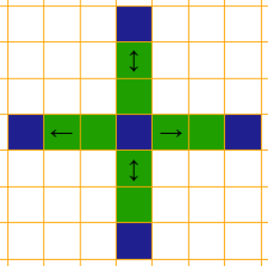
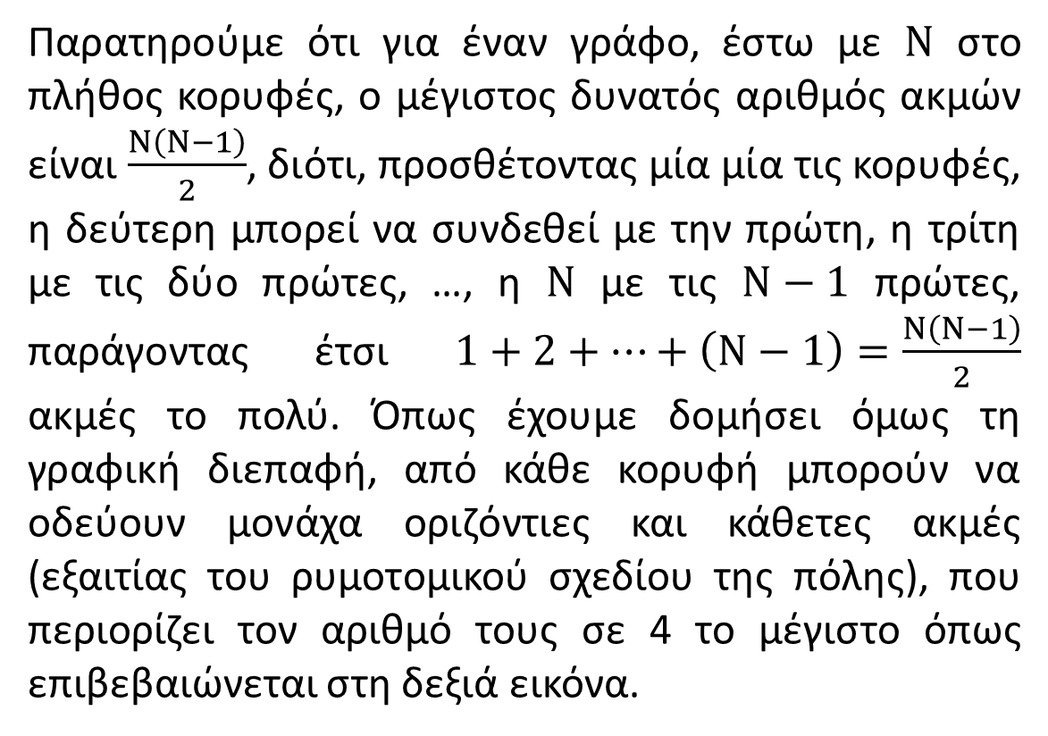
Χαρακτηριστικά στοιχεία γραφικής διεπαφής: 1. ποικιλία γράφων
Παρατηρούμε ότι για έναν γράφο, έστω με $N$ στο πλήθος κορυφές, ο μέγιστος δυνατός αριθμός ακμών είναι $\frac{N\left(N−1\right)}{2}$, διότι, προσθέτοντας μία μία τις κορυφές, η δεύτερη μπορεί να συνδεθεί με την πρώτη, η τρίτη με τις δύο πρώτες, …, η $N$ με τις $N−1$ πρώτες, παράγοντας έτσι $1+2+…+\left(N−1\right)=\frac{N\left(N−1\right)}{2}$ ακμές το πολύ. Όπως έχουμε δομήσει όμως τη γραφική διεπαφή, από κάθε κορυφή μπορούν να οδεύουν μονάχα οριζόντιες και κάθετες ακμές (εξαιτίας του ρυμοτομικού σχεδίου της πόλης), που περιορίζει τον αριθμό τους σε 4 το μέγιστο όπως επιβεβαιώνεται στη δεξιά εικόνα.

Slide 10
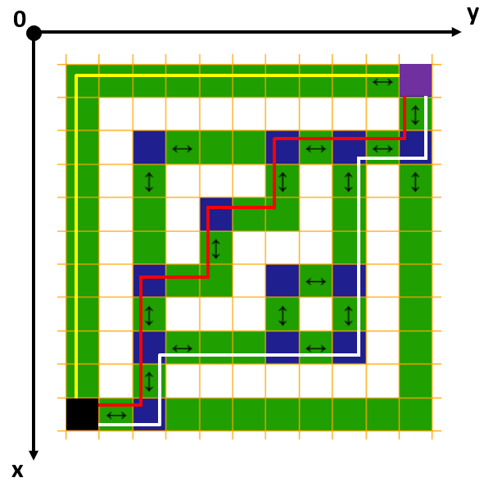
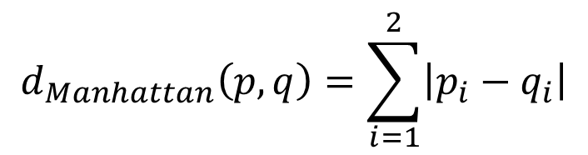


Χαρακτηριστικά στοιχεία γραφικής διεπαφής: 2. απόσταση Manhattan
$$q$$
$$d_{Manhattan}\left(p, q\right)=\sum_{i=1}^{2}{\left|p_{i}−q_{i}\right|}$$
Είναι ενδιαφέρον το γεγονός ότι, λόγω της φύσης της απόστασης Manhattan, στην αριστερή εικόνα τα χωρικά κόστη των σημειωμένων διαδρομών από την κάτω αριστερά μαύρη κορυφή μέχρι την πάνω δεξιά μωβ είναι ακριβώς τα ίδια.
$$p$$

Slide 11
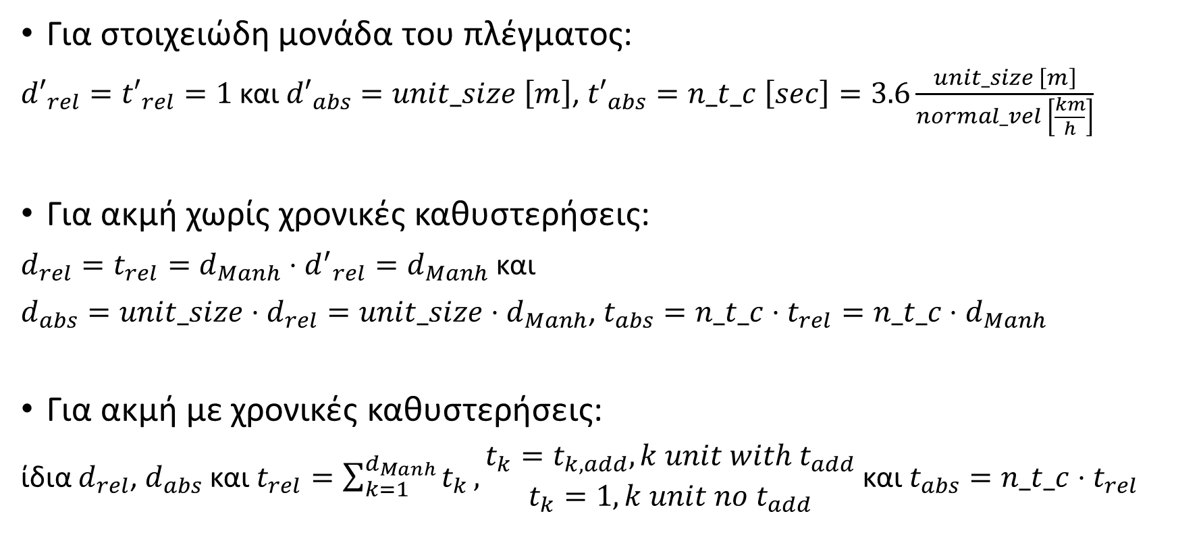
Υπολογισμός και σύνδεση σχετικών και απόλυτων χωρικών και χρονικών βαρών
Για στοιχειώδη μονάδα του πλέγματος:
${d′}_{rel}={t′}_{rel}=1$ και ${d′}_{abs}=unit_size \left[m\right]$, ${t′}_{abs}=n_t_c \left[sec\right]=3.6\frac{unit_size \left[m\right]}{normal_vel \left[\frac{km}{h}\right]}$
Για ακμή χωρίς χρονικές καθυστερήσεις:
$d_{rel}=t_{rel}=d_{Manh}⋅{d^{′}}_{rel}=d_{Manh}$ και
$d_{abs}=unit_size⋅d_{rel}=unit_size⋅d_{Manh}$, $t_{abs}=n_t_c⋅t_{rel}=n_t_c⋅d_{Manh}$
Για ακμή με χρονικές καθυστερήσεις:
ίδια $d_{rel}$, $d_{abs}$ και $t_{rel}=\sum_{k=1}^{d_{Manh}}{t_{k}}, \begin{matrix}t_{k}=t_{k,add},k unit with{ t}_{add} \\ t_{k}=1,k unit no{ t}_{add}\end{matrix}$ και $t_{abs}=n_t_c⋅t_{rel}$

Slide 12
Κανόνες για τους δημιουργούμενους γράφους
Δεν επιτρέπονται οι αυτοβρόχοι (self-loops).
Δεν επιτρέπονται οι πολλαπλές ακμές (πολυγράφοι/multigraphs).
Οι γράφοι διαθέτουν αποκλειστικά θετικά βάρη, λόγω των φυσικών αποστάσεων και χρόνων.
Οι γράφοι είναι κατευθυνόμενοι, με δρόμους μονής (κατευθυνόμενες ακμές) ή διπλής (μη κατευθυνόμενες ακμές) κυκλοφορίας.
Είναι επιθυμητό οι γράφοι να είναι συνεκτικοί ή αλλιώς ισχυρώς συνδεδεμένοι, όμως αυτό δεν είναι απαραίτητο.

Slide 13
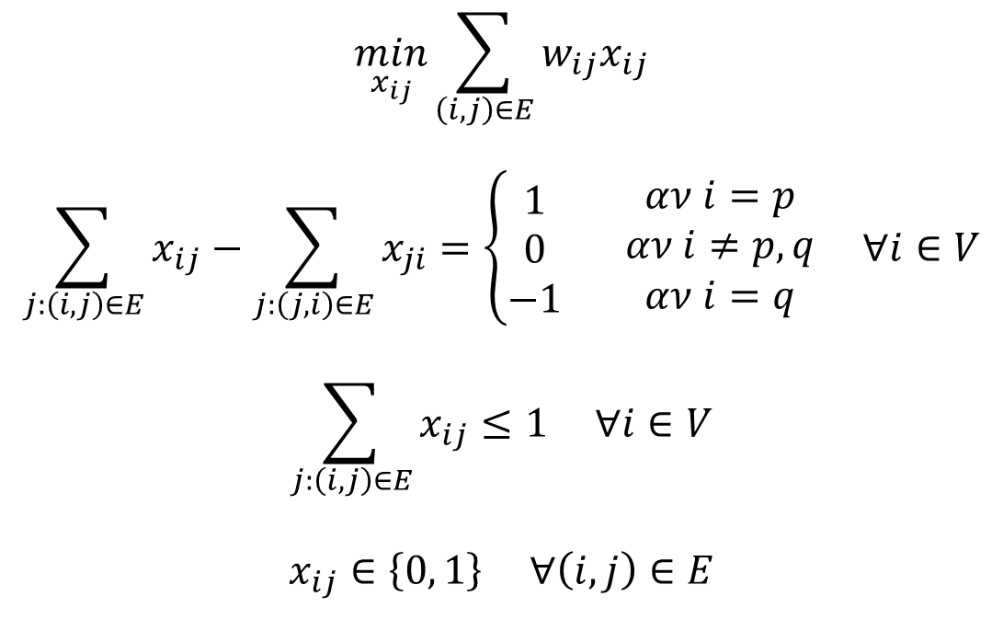
Αρχική μοντελοποίηση του προβλήματος με ακέραιο δυαδικό προγραμματισμό
Έστω $p, q∈V$ δύο διακριτές κορυφές ενός γράφου $G\left(V, E\right)$ με βάρη $w_{ij}>0 ∀\left(i, j\right)∈E$ και θέλουμε να βρούμε τη συντομότερη διαδρομή από την κορυφή αφετηρίας $p$ ως την κορυφή προορισμού $q$.
$$\min_{x_{ij}}{\sum_{\left(i, j\right)∈E}{w_{ij}x_{ij}}}$$
$$\sum_{j:\left(i, j\right)∈E}{x_{ij}}−\sum_{j:\left(j, i\right)∈E}{x_{ji}}=\left\{\begin{aligned}1 \\ 0 \\ −1\end{aligned}\right. \begin{matrix}αν i=p \\ αν i≠p,q \\ αν i=q\end{matrix} ∀i∈V$$
$$\sum_{j:\left(i, j\right)∈E}{x_{ij}}≤1 ∀i∈V$$
$$x_{ij}∈\left\{0, 1\right\} ∀\left(i, j\right)∈E$$
αντικειμενική συνάρτηση
ισοτικοί περιορισμοί
ανισοτικοί περιορισμοί
μεταβλητές απόφασης

Slide 14
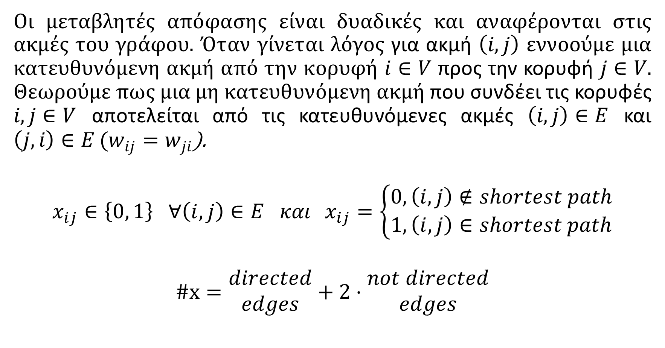
Μεταβλητές απόφασης
Οι μεταβλητές απόφασης είναι δυαδικές και αναφέρονται στις ακμές του γράφου. Όταν γίνεται λόγος για ακμή $\left(i, j\right)$ εννοούμε μια κατευθυνόμενη ακμή από την κορυφή $i∈V$ προς την κορυφή $j∈V$. Θεωρούμε πως μια μη κατευθυνόμενη ακμή που συνδέει τις κορυφές $i, j∈V$ αποτελείται από τις κατευθυνόμενες ακμές $\left(i, j\right)∈E$ και $\left(j, i\right)∈E$ ($w_{ij}=w_{ji}$).
$$x_{ij}∈\left\{0, 1\right\} ∀\left(i, j\right)∈E και x_{ij}=\left\{\begin{aligned}0,\left(i, j\right)∉shortest path \\ 1,\left(i, j\right)∈shortest path\end{aligned}\right.$$
$$\#x=\begin{matrix}directed \\ edges\end{matrix}+2⋅\begin{matrix}not directed \\ edges\end{matrix}$$

Slide 15
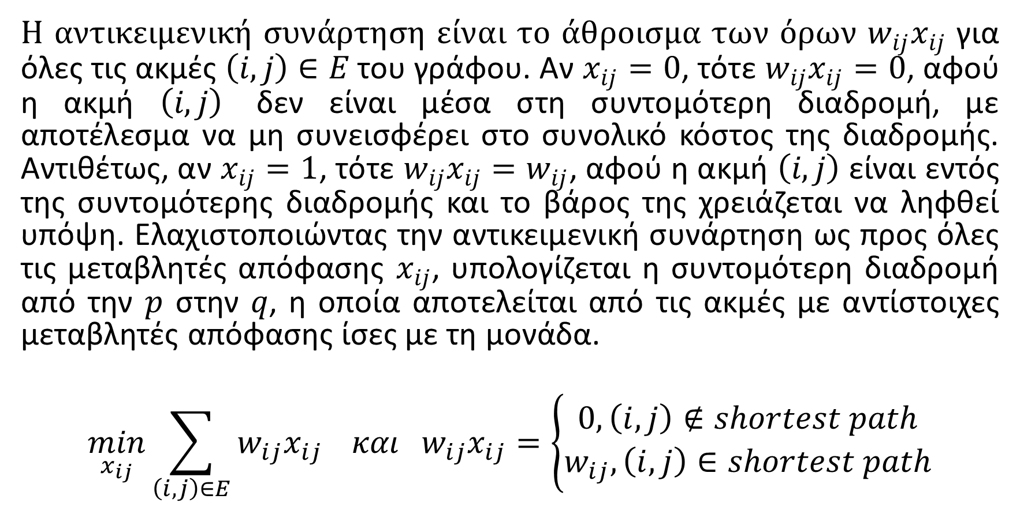
Αντικειμενική συνάρτηση
Η αντικειμενική συνάρτηση είναι το άθροισμα των όρων $w_{ij}x_{ij}$ για όλες τις ακμές $\left(i, j\right)∈E$ του γράφου. Αν $x_{ij}=0$, τότε $w_{ij}x_{ij}=0$, αφού η ακμή $\left(i, j\right)$ δεν είναι μέσα στη συντομότερη διαδρομή, με αποτέλεσμα να μη συνεισφέρει στο συνολικό κόστος της διαδρομής. Αντιθέτως, αν $x_{ij}=1$, τότε $w_{ij}x_{ij}=w_{ij}$, αφού η ακμή $\left(i, j\right)$ είναι εντός της συντομότερης διαδρομής και το βάρος της χρειάζεται να ληφθεί υπόψη. Ελαχιστοποιώντας την αντικειμενική συνάρτηση ως προς όλες τις μεταβλητές απόφασης $x_{ij}$, υπολογίζεται η συντομότερη διαδρομή από την $p$ στην $q$, η οποία αποτελείται από τις ακμές με αντίστοιχες μεταβλητές απόφασης ίσες με τη μονάδα.
$$\min_{x_{ij}}{\sum_{\left(i, j\right)∈E}{w_{ij}x_{ij}}} και w_{ij}x_{ij}=\left\{\begin{aligned}0,\left(i, j\right)∉shortest path \\ w_{ij},\left(i, j\right)∈shortest path\end{aligned}\right.$$

Slide 16
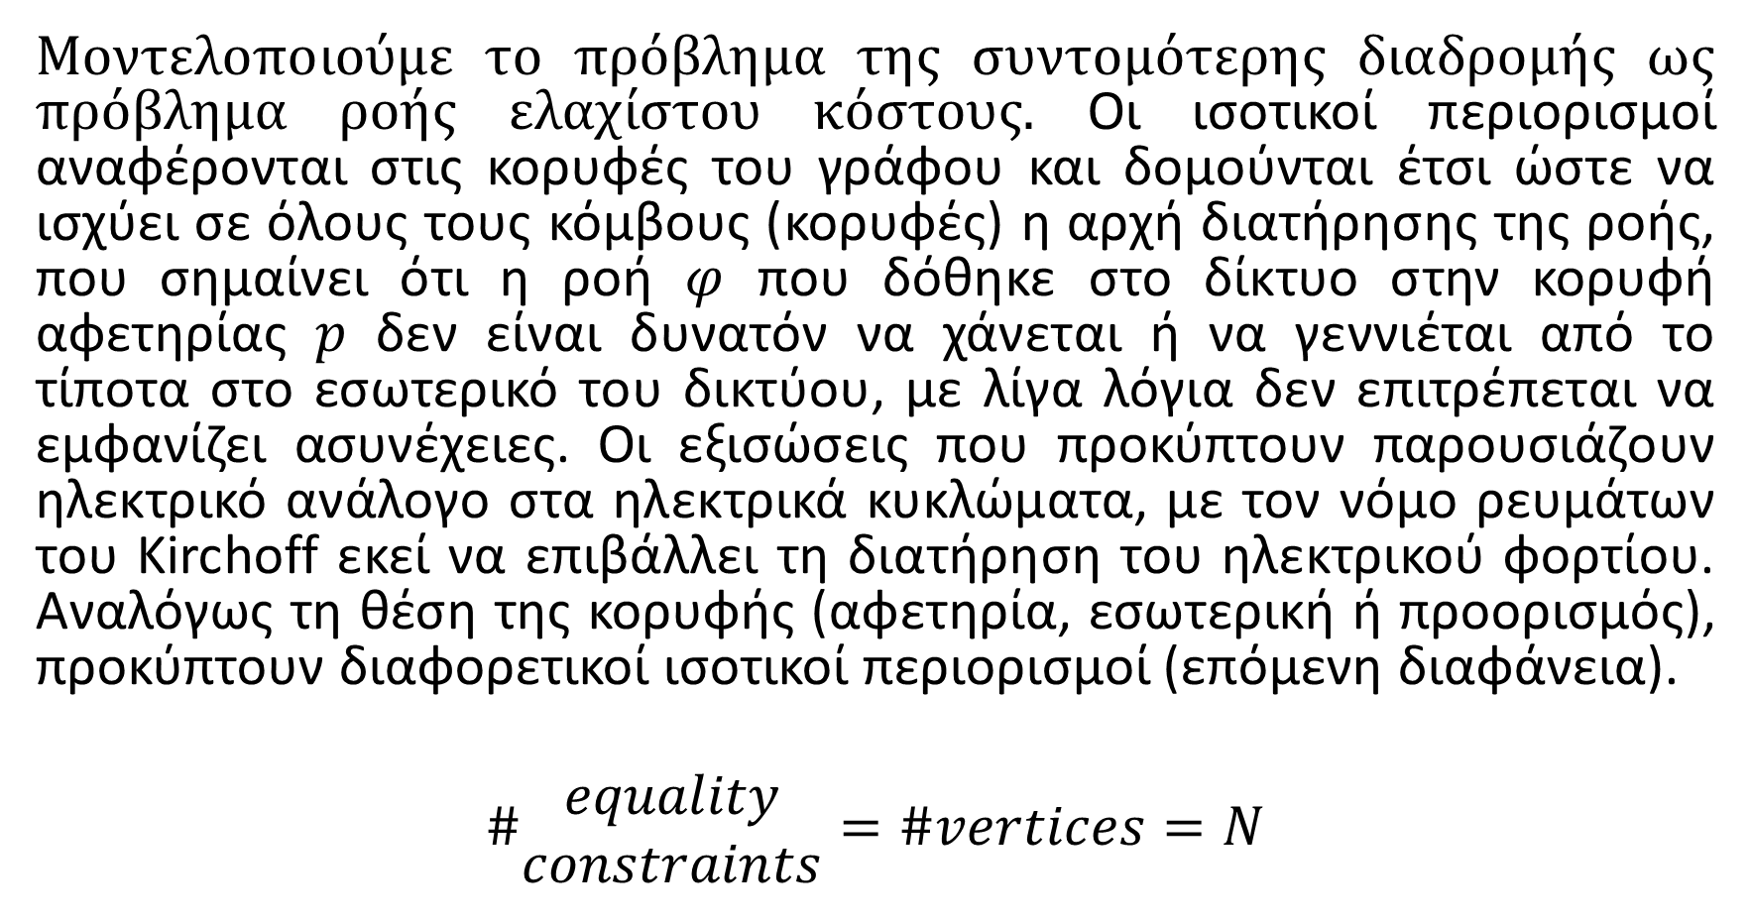
Ισοτικοί περιορισμοί
Μοντελοποιούμε το πρόβλημα της συντομότερης διαδρομής ως πρόβλημα ροής ελαχίστου κόστους. Οι ισοτικοί περιορισμοί αναφέρονται στις κορυφές του γράφου και δομούνται έτσι ώστε να ισχύει σε όλους τους κόμβους (κορυφές) η αρχή διατήρησης της ροής, που σημαίνει ότι η ροή $φ$ που δόθηκε στο δίκτυο στην κορυφή αφετηρίας $p$ δεν είναι δυνατόν να χάνεται ή να γεννιέται από το τίποτα στο εσωτερικό του δικτύου, με λίγα λόγια δεν επιτρέπεται να εμφανίζει ασυνέχειες. Οι εξισώσεις που προκύπτουν παρουσιάζουν ηλεκτρικό ανάλογο στα ηλεκτρικά κυκλώματα, με τον νόμο ρευμάτων του Kirchoff εκεί να επιβάλλει τη διατήρηση του ηλεκτρικού φορτίου. Αναλόγως τη θέση της κορυφής (αφετηρία, εσωτερική ή προορισμός), προκύπτουν διαφορετικοί ισοτικοί περιορισμοί (επόμενη διαφάνεια).
$$\#\begin{matrix}equality \\ constraints\end{matrix}=\#vertices=N$$

Slide 17
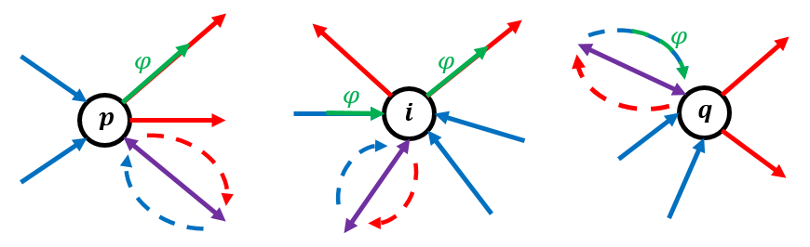
Ισοτικοί περιορισμοί
$$φ\sum_{j:\left(i, j\right)∈E}{x_{ij}}−φ\sum_{j:\left(j, i\right)∈E}{x_{ji}}=\left\{\begin{aligned}φ \\ 0 \\ −φ\end{aligned}\right. \begin{matrix}αν i=p \\ αν i≠p,q \\ αν i=q\end{matrix} ∀i∈V ⇒\sum_{j:\left(i, j\right)∈E}{x_{ij}}−\sum_{j:\left(j, i\right)∈E}{x_{ji}}=\left\{\begin{aligned}1 \\ 0 \\ −1\end{aligned}\right. \begin{matrix}αν i=p \\ αν i≠p,q \\ αν i=q\end{matrix} ∀i∈V$$
εξερχόμενες ροές
εισερχόμενες ροές
εξερχόμενες ροές
εισερχόμενες ροές
Οι εισερχόμενες ροές σε σχέση με τις εξερχόμενες ροές είναι μία λιγότερες στην κορυφή αφετηρίας, μία περισσότερες στην κορυφή προορισμού και ακριβώς ίσες σε οποιαδήποτε εσωτερική κορυφή. Το ότι οι εισερχόμενες μαζί με τις εξερχόμενες ακμές που φέρουν ροές είναι το πολύ δύο για κάθε κορυφή του γράφου, όπως φαίνεται και στην εικόνα παραπάνω, υπαγορεύεται από τους ανισοτικούς περιορισμούς που παρουσιάζονται αμέσως μετά.

Slide 18
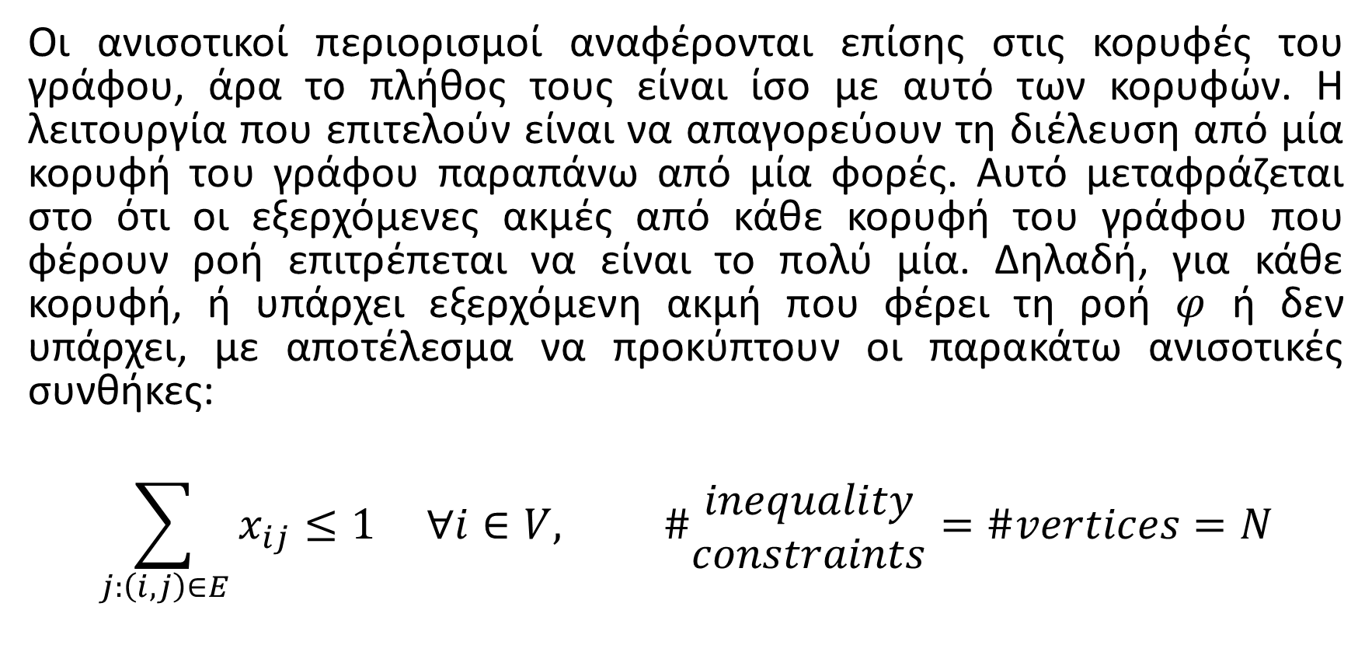
Ανισοτικοί περιορισμοί
Οι ανισοτικοί περιορισμοί αναφέρονται επίσης στις κορυφές του γράφου, άρα το πλήθος τους είναι ίσο με αυτό των κορυφών. Η λειτουργία που επιτελούν είναι να απαγορεύουν τη διέλευση από μία κορυφή του γράφου παραπάνω από μία φορές. Αυτό μεταφράζεται στο ότι οι εξερχόμενες ακμές από κάθε κορυφή του γράφου που φέρουν ροή επιτρέπεται να είναι το πολύ μία. Δηλαδή, για κάθε κορυφή, ή υπάρχει εξερχόμενη ακμή που φέρει τη ροή $φ$ ή δεν υπάρχει, με αποτέλεσμα να προκύπτουν οι παρακάτω ανισοτικές συνθήκες:
$$\sum_{j:\left(i, j\right)∈E}{x_{ij}}≤1 ∀i∈V, \#\begin{matrix}inequality \\ constraints\end{matrix}=\#vertices=N$$

Slide 19
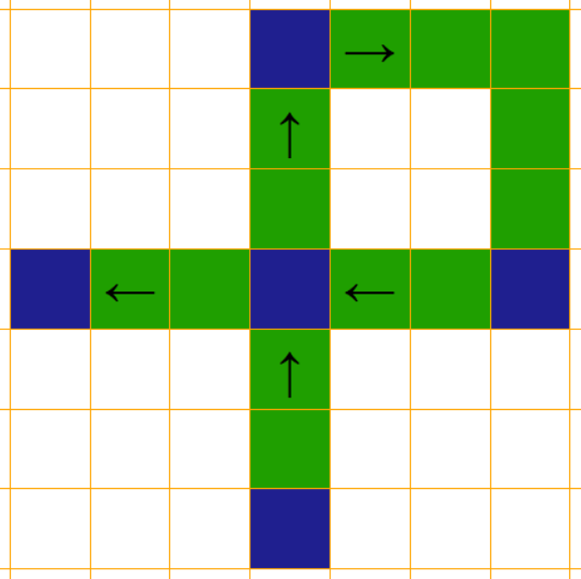
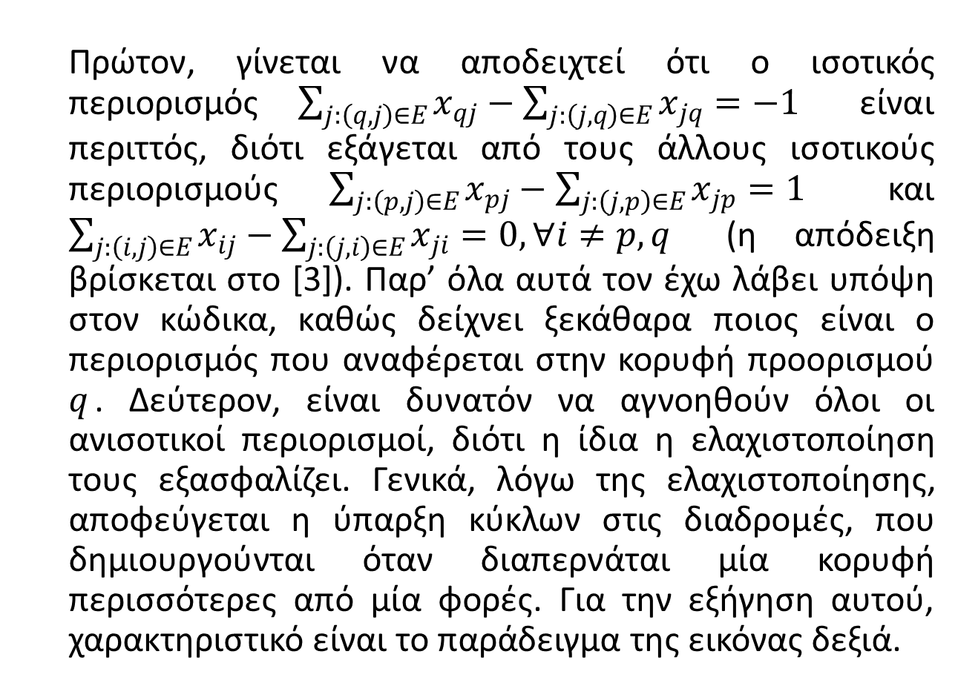
Απλοποιήσεις που μπορούν να πραγματοποιηθούν στο αρχικό μοντέλο
Πρώτον, γίνεται να αποδειχτεί ότι ο ισοτικός περιορισμός $\sum_{j:\left(q, j\right)∈E}{x_{qj}}−\sum_{j:\left(j, q\right)∈E}{x_{jq}}=−1$ είναι περιττός, διότι εξάγεται από τους άλλους ισοτικούς περιορισμούς $\sum_{j:\left(p, j\right)∈E}{x_{pj}}−\sum_{j:\left(j, p\right)∈E}{x_{jp}}=1$ και $\sum_{j:\left(i, j\right)∈E}{x_{ij}}−\sum_{j:\left(j, i\right)∈E}{x_{ji}}=0, ∀i≠p, q$ (η απόδειξη βρίσκεται στο [3]). Παρ’ όλα αυτά τον έχω λάβει υπόψη στον κώδικα, καθώς δείχνει ξεκάθαρα ποιος είναι ο περιορισμός που αναφέρεται στην κορυφή προορισμού $q$. Δεύτερον, είναι δυνατόν να αγνοηθούν όλοι οι ανισοτικοί περιορισμοί, διότι η ίδια η ελαχιστοποίηση τους εξασφαλίζει. Γενικά, λόγω της ελαχιστοποίησης, αποφεύγεται η ύπαρξη κύκλων στις διαδρομές, που δημιουργούνται όταν διαπερνάται μία κορυφή περισσότερες από μία φορές. Για την εξήγηση αυτού, χαρακτηριστικό είναι το παράδειγμα της εικόνας δεξιά.

Slide 20
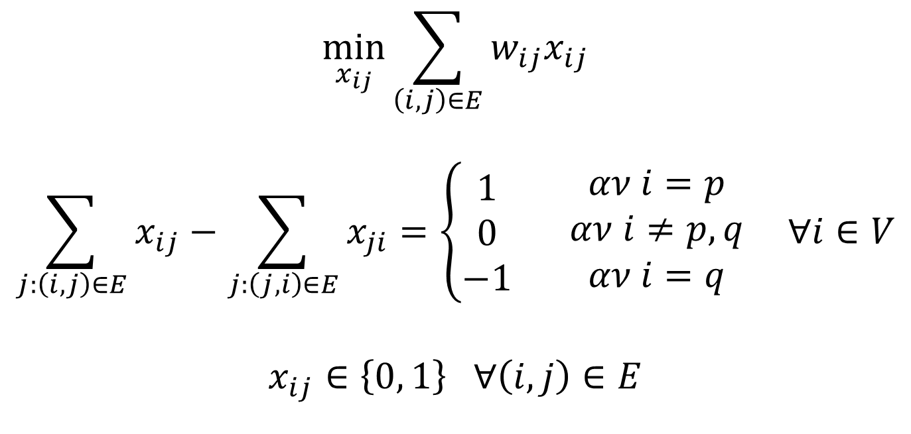
Τελική μοντελοποίηση του προβλήματος με ακέραιο δυαδικό προγραμματισμό
$$\min_{x_{ij}}{\sum_{\left(i, j\right)∈E}{w_{ij}x_{ij}}}$$
$$\sum_{j:\left(i, j\right)∈E}{x_{ij}}−\sum_{j:\left(j, i\right)∈E}{x_{ji}}=\left\{\begin{aligned}1 \\ 0 \\ −1\end{aligned}\right. \begin{matrix}αν i=p \\ αν i≠p,q \\ αν i=q\end{matrix} ∀i∈V$$
$$x_{ij}∈\left\{0, 1\right\} ∀\left(i, j\right)∈E$$
αντικειμενική συνάρτηση
ισοτικοί περιορισμοί
μεταβλητές απόφασης

Slide 21
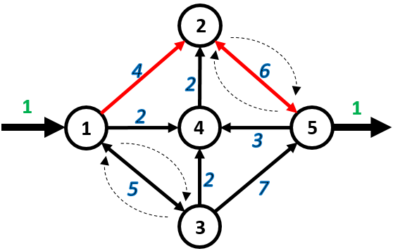
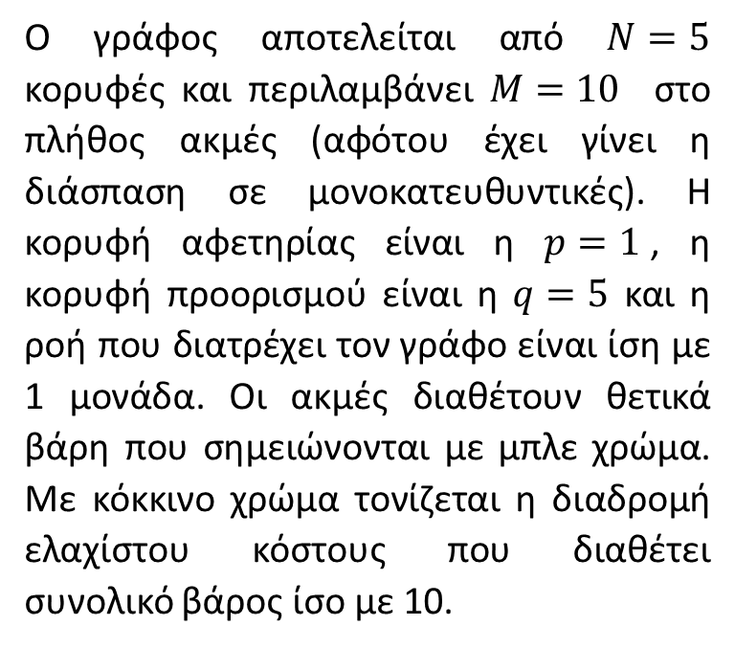
Ενδεικτικό παράδειγμα
Ο γράφος αποτελείται από $N=5$ κορυφές και περιλαμβάνει $M=10$ στο πλήθος ακμές (αφότου έχει γίνει η διάσπαση σε μονοκατευθυντικές). Η κορυφή αφετηρίας είναι η $p=1$, η κορυφή προορισμού είναι η $q=5$ και η ροή που διατρέχει τον γράφο είναι ίση με 1 μονάδα. Οι ακμές διαθέτουν θετικά βάρη που σημειώνονται με μπλε χρώμα. Με κόκκινο χρώμα τονίζεται η διαδρομή ελαχίστου κόστους που διαθέτει συνολικό βάρος ίσο με 10.

Slide 22
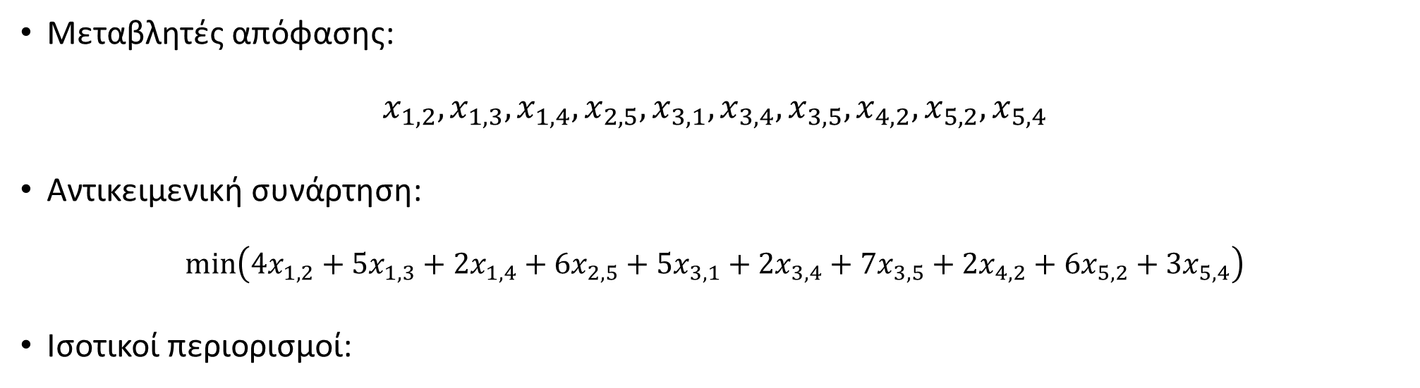
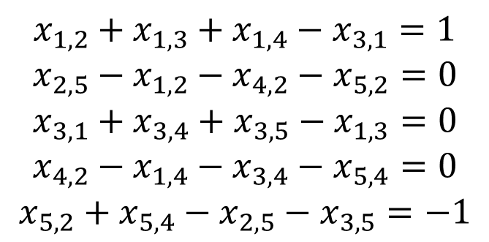
Μοντέλο ακέραιου προγραμματισμού
Μεταβλητές απόφασης:
$$x_{1,2}, x_{1,3}, x_{1,4}, x_{2,5}, x_{3,1}, x_{3,4}, x_{3,5}, x_{4,2}, x_{5,2}, x_{5,4}$$
Αντικειμενική συνάρτηση:
$$\min\left(4x_{1,2}+5x_{1,3}+2x_{1,4}+6x_{2,5}+5x_{3,1}+2x_{3,4}+7x_{3,5}+2x_{4,2}+6x_{5,2}+3x_{5,4}\right)$$
Ισοτικοί περιορισμοί:
$$x_{1,2}+x_{1,3}+x_{1,4}−x_{3,1}=1$$
$$x_{2,5}−x_{1,2}−x_{4,2}−x_{5,2}=0$$
$$x_{3,1}+x_{3,4}+x_{3,5}−x_{1,3}=0$$
$$x_{4,2}−x_{1,4}−x_{3,4}−x_{5,4}=0$$
$$x_{5,2}+x_{5,4}−x_{2,5}−x_{3,5}=−1$$

Slide 23
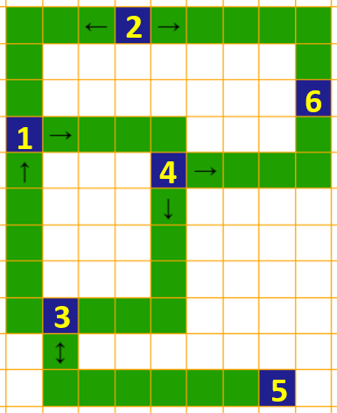
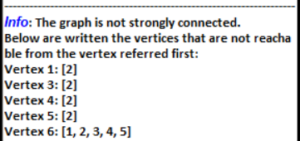
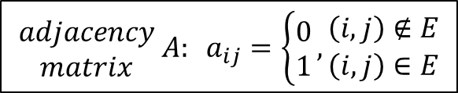
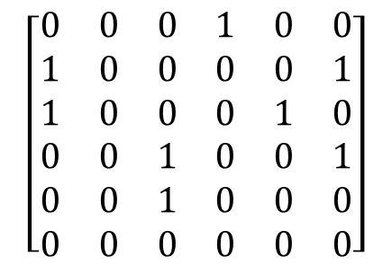

Πίνακας γειτνίασης και λίστα γειτνίασης
Πίνακας γειτνίασης:
$$\left[\begin{matrix}0 & 0 & 0 & 1 & 0 & 0 \\ 1 & 0 & 0 & 0 & 0 & 1 \\ 1 & 0 & 0 & 0 & 1 & 0 \\ 0 & 0 & 1 & 0 & 0 & 1 \\ 0 & 0 & 1 & 0 & 0 & 0 \\ 0 & 0 & 0 & 0 & 0 & 0\end{matrix}\right]$$
$$\begin{matrix}adjacency \\ matrix\end{matrix} A: a_{ij}=\left\{\begin{aligned}&0 \\ &1\end{aligned}\right.,\begin{matrix}\left(i, j\right)∉E \\ \left(i, j\right)∈E\end{matrix}$$
$$\begin{matrix}adjacency \\ list\end{matrix} L= i:\left\{j ώστε \left(i, j\right)∈E\right\} ∀i∈V$$
Λίστα γειτνίασης:
1: [4]
2: [1, 6]
3: [1, 5]
4: [3, 6]
5: [3]
6: []
Εκτελείται ο αλγόριθμος dfs (depth first search) για την εύρεση της συνδεσιμότητας του γράφου.
Η κορυφή 2 δεν είναι προσβάσιμη από τις άλλες κορυφές και η κορυφή 6 δεν έχει πρόσβαση στις άλλες κορυφές.

Slide 24
Ενδεικτικά παραδείγματα στη γραφική διεπαφή
Το σενάριό μας ουσιαστικά επιβάλλει τη βελτιστοποίηση ως προς τον χρόνο. Εντούτοις, η γνώση των χρονικών βαρών απαιτεί μια συνολική εποπτεία της ακριβούς κατάστασης του οδικού δικτύου της πόλης ανά τακτά και μικρά χρονικά διαστήματα, λόγω των διαρκώς και τυχαία μεταβαλλόμενων χρονικών βαρών (π.χ. η κυκλοφοριακή συμφόρηση μπορεί να αλλάξει σε έναν δρόμο ή μπορεί να ολοκληρωθούν τα οδικά έργα), κάτι που εκ των πραγμάτων δεν είναι δυνατόν να συμβεί στην πραγματικότητα. Επιπλέον, προϋποθέτει τη μη αλλαγή των χρονικών βαρών κατά τη διάρκεια κίνησης του ασθενοφόρου, ή τουλάχιστον επιτρέπει μονάχα τη μεταβολή τους στα πλαίσια που ορίζει η ανάλυση ευαισθησίας. Από την άλλη πλευρά, η βελτιστοποίηση ως προς τον χώρο, παρόλο που δεν λαμβάνει άμεσα υπόψη τον χρόνο, μας παρέχει μια καλή εκτίμηση της χρονικά συντομότερης διαδρομής (καθώς αρκετές φορές η χωρικά και χρονικά συντομότερη διαδρομή συμπίπτουν) και διαθέτει το σημαντικό πλεονέκτημα της σταθερότητας των χωρικών βαρών (αφού τα μήκη των δρόμων παραμένουν σταθερά μακροπρόθεσμα). Για τους λόγους αυτούς θα ακολουθήσουν παραδείγματα και με τα δύο κριτήρια βελτιστοποίησης.

Slide 25
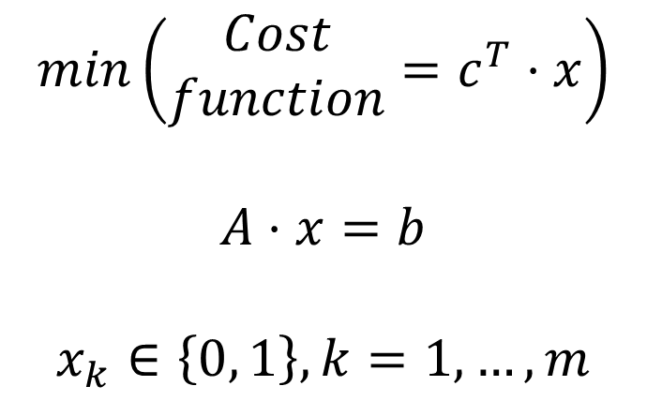
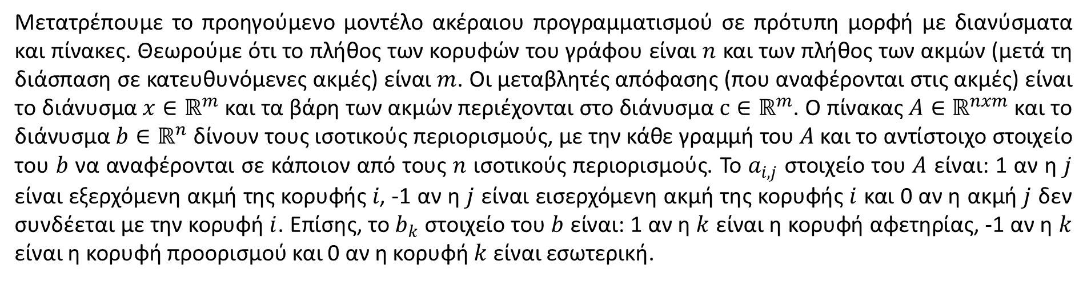
Ενδεικτικά παραδείγματα στη γραφική διεπαφή
Μετατρέπουμε το προηγούμενο μοντέλο ακέραιου προγραμματισμού σε πρότυπη μορφή με διανύσματα και πίνακες. Θεωρούμε ότι το πλήθος των κορυφών του γράφου είναι $n$ και των πλήθος των ακμών (μετά τη διάσπαση σε κατευθυνόμενες ακμές) είναι $m$. Οι μεταβλητές απόφασης (που αναφέρονται στις ακμές) είναι το διάνυσμα $x∈ℝ^{m}$ και τα βάρη των ακμών περιέχονται στο διάνυσμα $c∈ℝ^{m}$. Ο πίνακας $A∈ℝ^{nxm}$ και το διάνυσμα $b∈ℝ^{n}$ δίνουν τους ισοτικούς περιορισμούς, με την κάθε γραμμή του $A$ και το αντίστοιχο στοιχείο του $b$ να αναφέρονται σε κάποιον από τους $n$ ισοτικούς περιορισμούς. Το $a_{i,j}$ στοιχείο του $A$ είναι: 1 αν η $j$ είναι εξερχόμενη ακμή της κορυφής $i$, -1 αν η $j$ είναι εισερχόμενη ακμή της κορυφής $i$ και 0 αν η ακμή $j$ δεν συνδέεται με την κορυφή $i$. Επίσης, το $b_{k}$ στοιχείο του $b$ είναι: 1 αν η $k$ είναι η κορυφή αφετηρίας, -1 αν η $k$ είναι η κορυφή προορισμού και 0 αν η κορυφή $k$ είναι εσωτερική.
$$\min\left(\begin{matrix}Cost \\ function\end{matrix}=c^{T}⋅x\right)$$
$$A⋅x=b$$
$$x_{k}∈\left\{0, 1\right\}, k=1, …, m$$
Αντικειμενική συνάρτηση
Ισοτικοί περιορισμοί
Μεταβλητές απόφασης

Slide 26
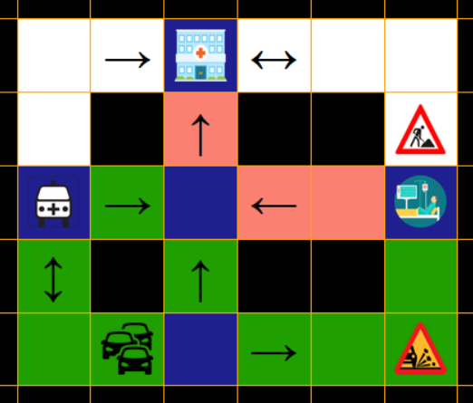
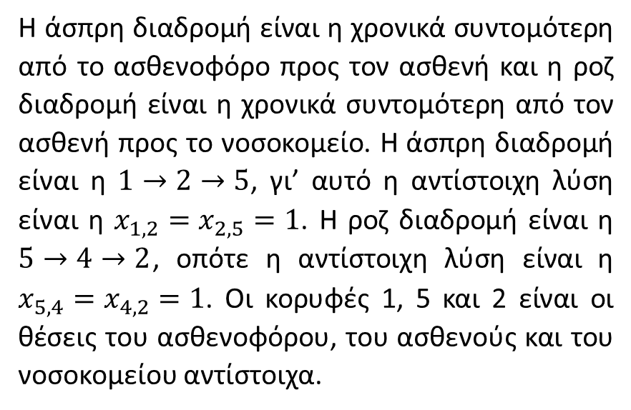
Πρώτο παράδειγμα στη γραφική διεπαφή
Η άσπρη διαδρομή είναι η χρονικά συντομότερη από το ασθενοφόρο προς τον ασθενή και η ροζ διαδρομή είναι η χρονικά συντομότερη από τον ασθενή προς το νοσοκομείο. Η άσπρη διαδρομή είναι η $1→2→5$, γι’ αυτό η αντίστοιχη λύση είναι η $x_{1,2}=x_{2,5}=1$. Η ροζ διαδρομή είναι η $5→4→2$, οπότε η αντίστοιχη λύση είναι η $x_{5,4}=x_{4,2}=1$. Οι κορυφές 1, 5 και 2 είναι οι θέσεις του ασθενοφόρου, του ασθενούς και του νοσοκομείου αντίστοιχα.

Slide 27
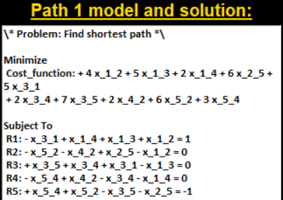
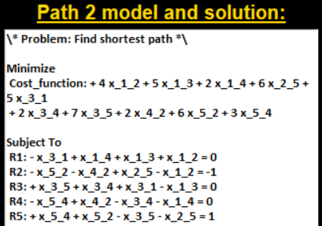
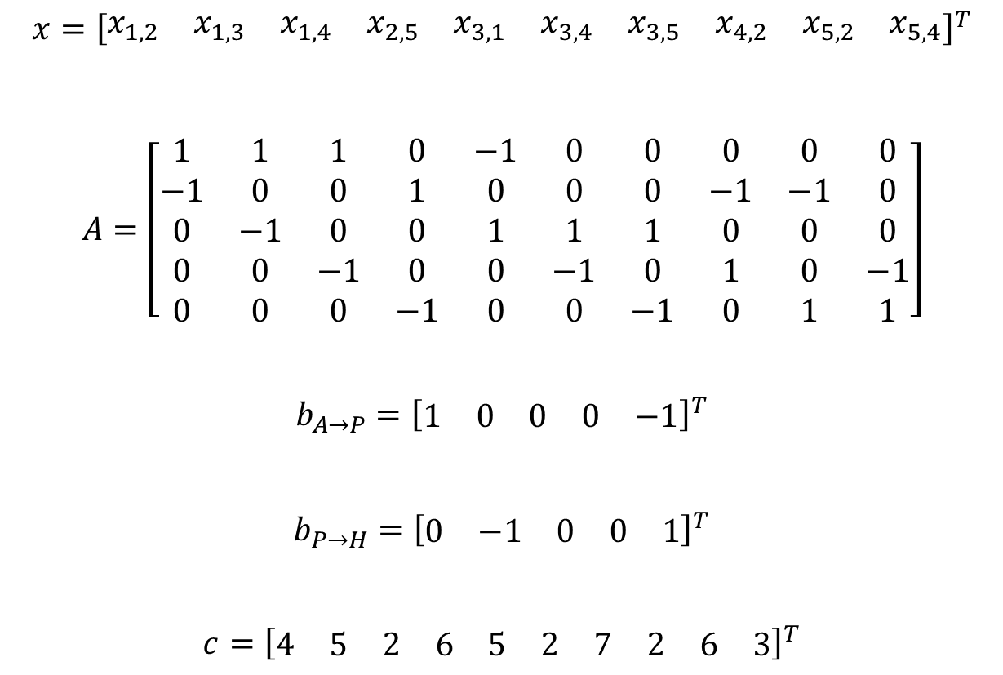
Πρώτο παράδειγμα στη γραφική διεπαφή
$$x={\left[\begin{matrix}x_{1,2} & x_{1,3} & x_{1,4} & x_{2,5} & x_{3,1} & x_{3,4} & x_{3,5} & x_{4,2} & x_{5,2} & x_{5,4}\end{matrix}\right]}^{T}$$
$$A=\left[\begin{matrix}1 & 1 & 1 & 0 & −1 & 0 & 0 & 0 & 0 & 0 \\ −1 & 0 & 0 & 1 & 0 & 0 & 0 & −1 & −1 & 0 \\ 0 & −1 & 0 & 0 & 1 & 1 & 1 & 0 & 0 & 0 \\ 0 & 0 & −1 & 0 & 0 & −1 & 0 & 1 & 0 & −1 \\ 0 & 0 & 0 & −1 & 0 & 0 & −1 & 0 & 1 & 1\end{matrix}\right]$$
$$b_{A→P}={\left[\begin{matrix}1 & 0 & 0 & 0 & −1\end{matrix}\right]}^{T}$$
$$b_{P→H}={\left[\begin{matrix}0 & −1 & 0 & 0 & 1\end{matrix}\right]}^{T}$$
$$c={\left[\begin{matrix}4 & 5 & 2 & 6 & 5 & 2 & 7 & 2 & 6 & 3\end{matrix}\right]}^{T}$$

Slide 28
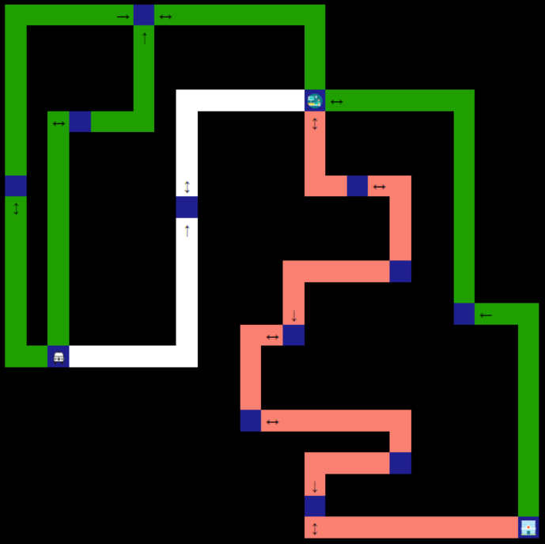
Δεύτερο παράδειγμα στη γραφική διεπαφή
Εδώ πραγματοποιείται βελτιστοποίηση ως προς το μήκος της διαδρομής. Υπάρχουν τρεις δυνατές διαδρομές από το ασθενοφόρο προς τον ασθενή και δύο από τον ασθενή προς το νοσοκομείο. Η συντομότερη διαδρομή από το ασθενοφόρο προς τον ασθενή είναι αυτή που έχει σημειωθεί με άσπρο χρώμα, δηλαδή η διαδρομή 3 βάσει της αρίθμησης. Ειδικότερα, το μήκος της συγκεκριμένης διαδρομής είναι 24, ενώ το μήκος της 1 είναι 36 και το μήκος της 2 είναι 32. Για τη διαδρομή όμως από τον ασθενή προς το νοσοκομείο φαίνεται με μια πρόχειρη ματιά ότι η διαδρομή 5 έχει αρκετά μικρότερο μήκος από την 4. Πράγματι, το μήκος της 4 είναι 52 και το μήκος της 5 είναι 30, εντούτοις επιλέγεται η διαδρομή 4 και τονίζεται με ροζ χρώμα. Αυτό συμβαίνει γιατί η διαδρομή 5 είναι αδύνατη εξαιτίας της κατευθυντικότητας της ακμής που έχει σημειωθεί με τον κόκκινο κύκλο.
1
2
ασθενής
3
5
4
ασθενοφόρο
νοσοκομείο

Slide 29
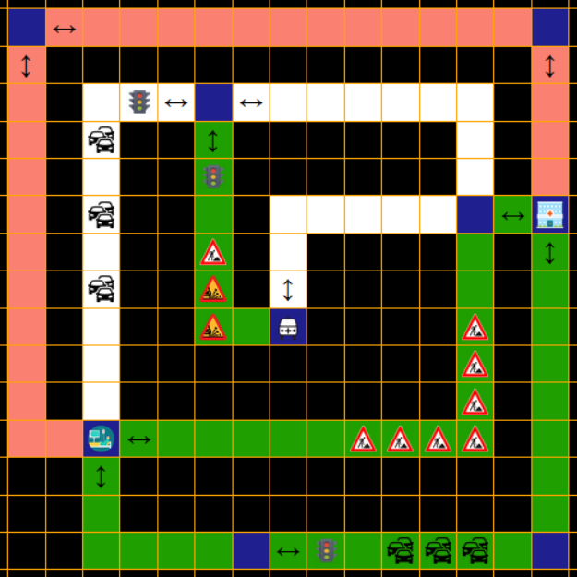



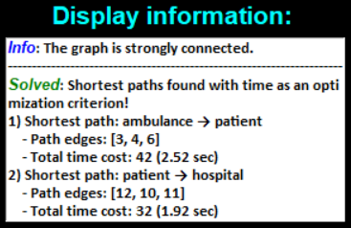

Τρίτο παράδειγμα στη γραφική διεπαφή
Σ’ αυτό το παράδειγμα πραγματοποιείται βελτιστοποίηση ως προς τη χρονική διάρκεια της διαδρομής στον μη κατευθυνόμενο και συνεκτικό γράφο της εικόνας αριστερά, όπου έχουν σημειωθεί και τα κόστη των χρονικών καθυστερήσεων. Στην κάτω εικόνα παρατίθενται οι ακμές και τα χρονικά κόστη των βέλτιστων διαδρομών.
νοσοκομείο
ασθενής
ασθενοφόρο

Slide 30
Εφαρμογή ανάλυσης ευαισθησίας
Η εφαρμογή μιας ανάλυσης ευαισθησίας στο σενάριό μας είναι πολύ λογική αν κριτήριο βελτιστοποίησης αποτελεί ο χρόνος, αφού τα χρονικά βάρη του προβλήματος είναι εύκολο να μεταβληθούν άμεσα και να παρουσιάσουν μεγάλες και γρήγορες αλλαγές (όπως γίνεται στην περίπτωση της “κυκλοφοριακής κίνησης” και των “φαναριών”). Αντιθέτως, θα ήταν μη πρακτικό να ασχοληθούμε με την ανάλυση χωρικών μεταβολών, αφού τα μήκη των δρόμων πρακτικά παραμένουν σταθερά και αμετάβλητα για πολύ μεγάλο χρονικό διάστημα (οι μόνες αλλαγές που μπορούν να γίνουν αφορούν στην προσθήκη νέων δρόμων, δηλαδή στη δημιουργία νέου οδικού δικτύου και κατ’ επέκταση νέου γράφου). Το παράδειγμα λοιπόν που θα παρουσιαστεί έχει ως κριτήριο βελτιστοποίησης αποκλειστικά τον χρόνο και εξετάζει ποιες είναι οι αλλαγές των αντικειμενικών συντελεστών (σχετικά χρονικά κόστη των ακμών) που μπορούν να παράγουν καινούριες συντομότερες διαδρομές.

Slide 31
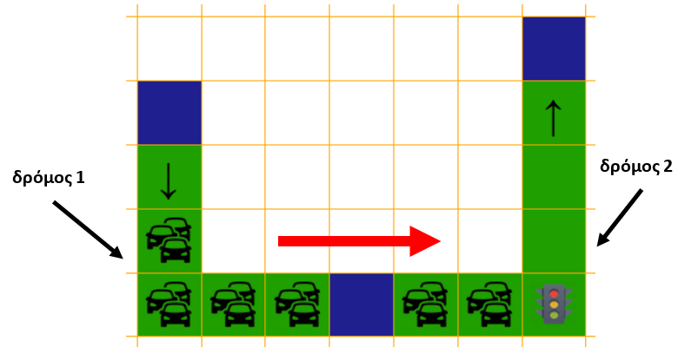
Εφαρμογή ανάλυσης ευαισθησίας
Ένα από τα μειονεκτήματα της ανάλυσης ευαισθησίας είναι ότι αναφέρεται στην αλλαγή ενός συντελεστή κάθε φορά, υποθέτοντας ότι όλοι οι υπόλοιποι παραμένουν σταθεροί, κάτι που ίσως δεν είναι τόσο ρεαλιστικό. Ενδεικτικό παράδειγμα αυτού αποτελεί η δεξιά εικόνα, όπου είναι φανερό ότι αν το χρονικό βάρος του “φαναριού” μειωθεί, π.χ. το φανάρι γίνει από κόκκινο πράσινο, τότε θα αυξηθεί η κίνηση στον δρόμο 2 λόγω της εισροής οχημάτων από τον δρόμο 1, με αποτέλεσμα να μειωθεί η κυκλοφοριακή συμφόρηση στον δρόμο 1. Οπότε αλλάζουν τα χρονικά κόστη της “κυκλοφοριακής κίνησης” και στις δύο ακμές ταυτόχρονα.

Slide 32
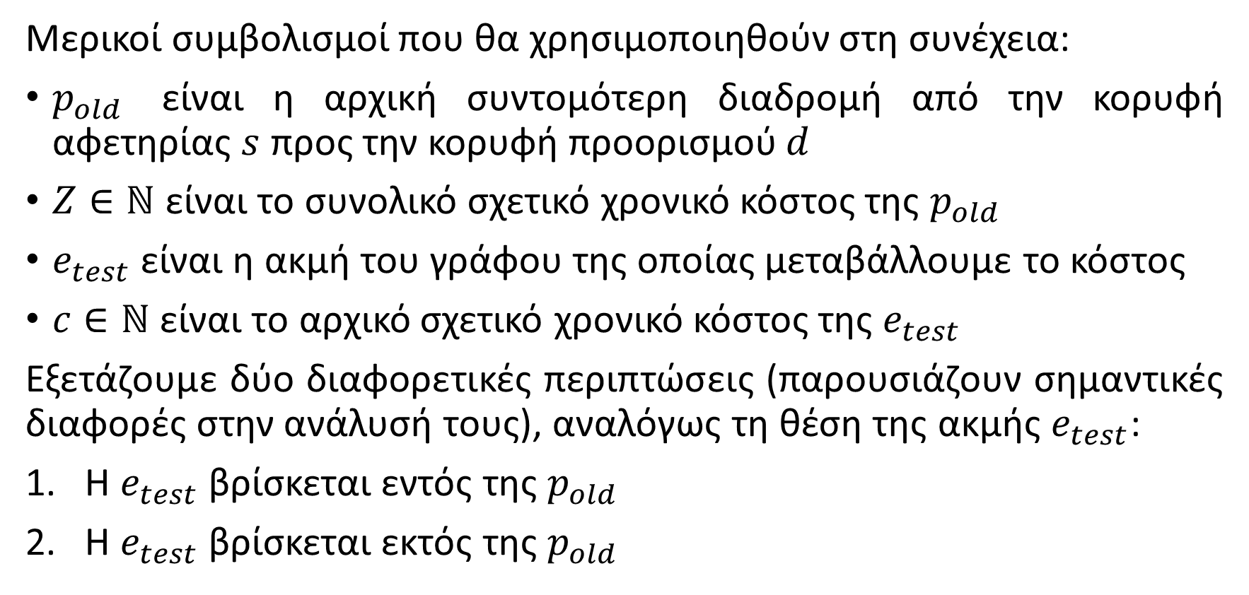
Εφαρμογή ανάλυσης ευαισθησίας
Μερικοί συμβολισμοί που θα χρησιμοποιηθούν στη συνέχεια:
$p_{old}$ είναι η αρχική συντομότερη διαδρομή από την κορυφή αφετηρίας $s$ προς την κορυφή προορισμού $d$
$Z∈ℕ$ είναι το συνολικό σχετικό χρονικό κόστος της $p_{old}$
$e_{test}$ είναι η ακμή του γράφου της οποίας μεταβάλλουμε το κόστος
$c∈ℕ$ είναι το αρχικό σχετικό χρονικό κόστος της $e_{test}$
Εξετάζουμε δύο διαφορετικές περιπτώσεις (παρουσιάζουν σημαντικές διαφορές στην ανάλυσή τους), αναλόγως τη θέση της ακμής $e_{test}$:
Η $e_{test}$ βρίσκεται εντός της $p_{old}$
Η $e_{test}$ βρίσκεται εκτός της $p_{old}$

Slide 33
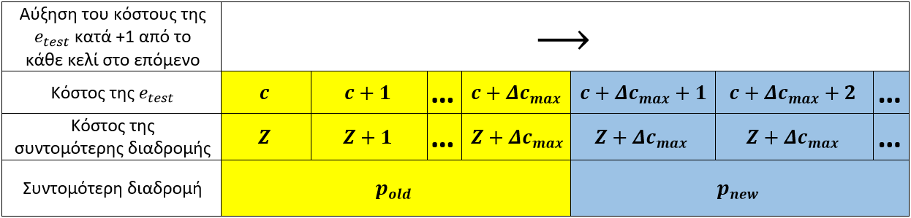
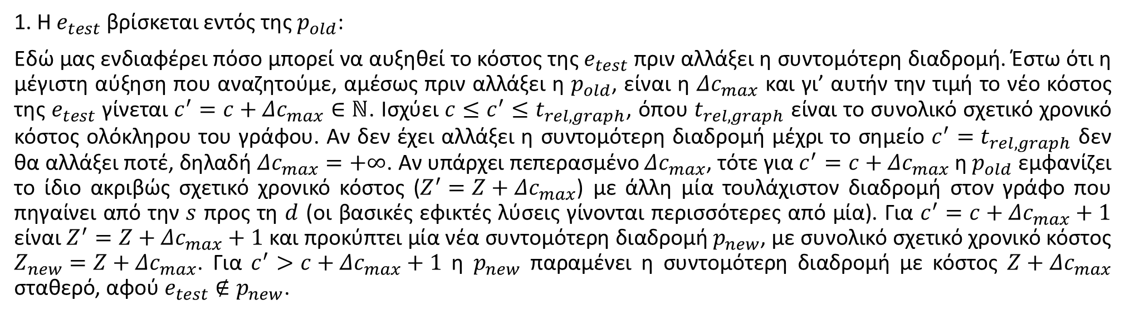
Εφαρμογή ανάλυσης ευαισθησίας
1. Η $e_{test}$ βρίσκεται εντός της $p_{old}$:
Εδώ μας ενδιαφέρει πόσο μπορεί να αυξηθεί το κόστος της $e_{test}$ πριν αλλάξει η συντομότερη διαδρομή. Έστω ότι η μέγιστη αύξηση που αναζητούμε, αμέσως πριν αλλάξει η $p_{old}$, είναι η ${Δc}_{max}$ και γι’ αυτήν την τιμή το νέο κόστος της $e_{test}$ γίνεται $c^{′}=c+{Δc}_{max}∈ℕ$. Ισχύει $c≤c^{′}≤t_{rel,graph}$, όπου $t_{rel,graph}$ είναι το συνολικό σχετικό χρονικό κόστος ολόκληρου του γράφου. Αν δεν έχει αλλάξει η συντομότερη διαδρομή μέχρι το σημείο $c^{′}=t_{rel,graph}$ δεν θα αλλάξει ποτέ, δηλαδή ${Δc}_{max}=+∞$. Αν υπάρχει πεπερασμένο ${Δc}_{max}$, τότε για $c^{′}=c+{Δc}_{max}$ η $p_{old}$ εμφανίζει το ίδιο ακριβώς σχετικό χρονικό κόστος ($Z^{′}=Z+{Δc}_{max}$) με άλλη μία τουλάχιστον διαδρομή στον γράφο που πηγαίνει από την $s$ προς τη $d$ (οι βασικές εφικτές λύσεις γίνονται περισσότερες από μία). Για $c^{′}=c+{Δc}_{max}+1$ είναι $Z^{′}=Z+{Δc}_{max}+1$ και προκύπτει μία νέα συντομότερη διαδρομή $p_{new}$, με συνολικό σχετικό χρονικό κόστος $Z_{new}=Z+{Δc}_{max}$. Για $c^{′}>c+{Δc}_{max}+1$ η $p_{new}$ παραμένει η συντομότερη διαδρομή με κόστος $Z+{Δc}_{max}$ σταθερό, αφού$e_{test}∉p_{new}$.

Slide 34
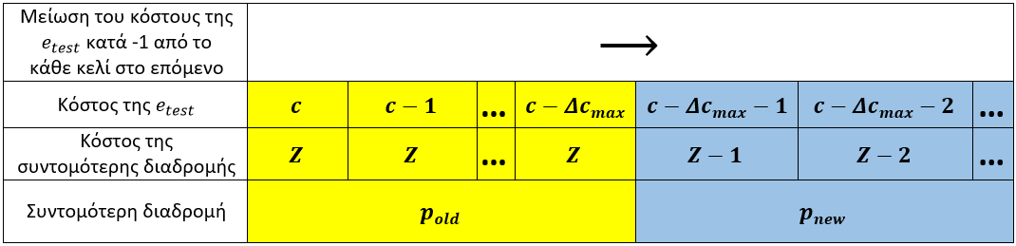
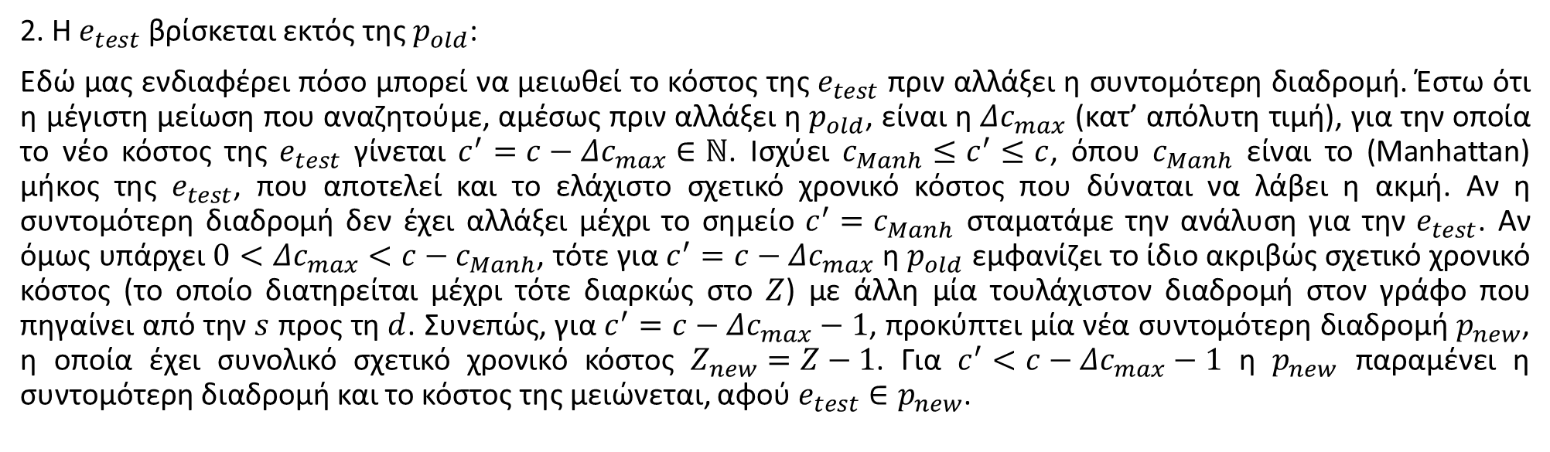
Εφαρμογή ανάλυσης ευαισθησίας
2. Η $e_{test}$ βρίσκεται εκτός της $p_{old}$:
Εδώ μας ενδιαφέρει πόσο μπορεί να μειωθεί το κόστος της $e_{test}$ πριν αλλάξει η συντομότερη διαδρομή. Έστω ότι η μέγιστη μείωση που αναζητούμε, αμέσως πριν αλλάξει η $p_{old}$, είναι η ${Δc}_{max}$ (κατ’ απόλυτη τιμή), για την οποία το νέο κόστος της $e_{test}$ γίνεται $c^{′}=c−{Δc}_{max}∈ℕ$. Ισχύει $c_{Manh}≤c^{′}≤c$, όπου $c_{Manh}$ είναι το (Manhattan) μήκος της $e_{test}$, που αποτελεί και το ελάχιστο σχετικό χρονικό κόστος που δύναται να λάβει η ακμή. Αν η συντομότερη διαδρομή δεν έχει αλλάξει μέχρι το σημείο $c^{′}=c_{Manh}$ σταματάμε την ανάλυση για την $e_{test}$. Αν όμως υπάρχει $0<{Δc}_{max}<c−c_{Manh}$, τότε για $c^{′}=c−{Δc}_{max}$ η $p_{old}$ εμφανίζει το ίδιο ακριβώς σχετικό χρονικό κόστος (το οποίο διατηρείται μέχρι τότε διαρκώς στο $Z$) με άλλη μία τουλάχιστον διαδρομή στον γράφο που πηγαίνει από την $s$ προς τη $d$. Συνεπώς, για $c^{′}=c−{Δc}_{max}−1$, προκύπτει μία νέα συντομότερη διαδρομή $p_{new}$, η οποία έχει συνολικό σχετικό χρονικό κόστος $Z_{new}=Z−1$. Για $c^{′}<c−{Δc}_{max}−1$ η $p_{new}$ παραμένει η συντομότερη διαδρομή και το κόστος της μειώνεται, αφού $e_{test}∈p_{new}$.

Slide 35
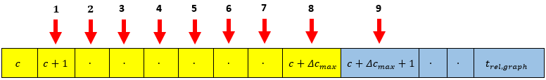
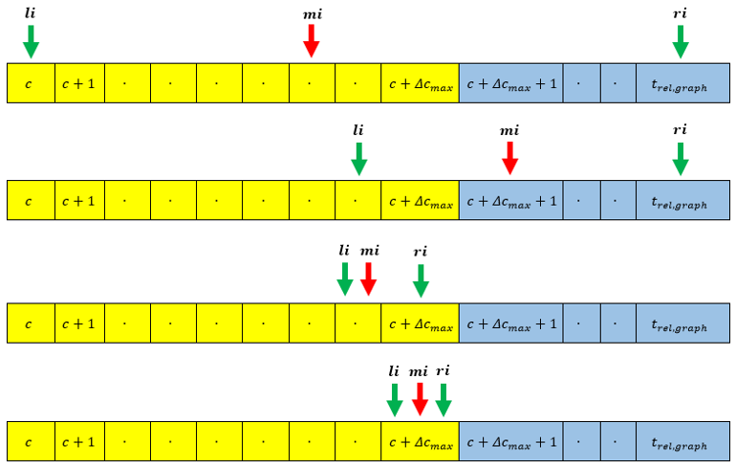
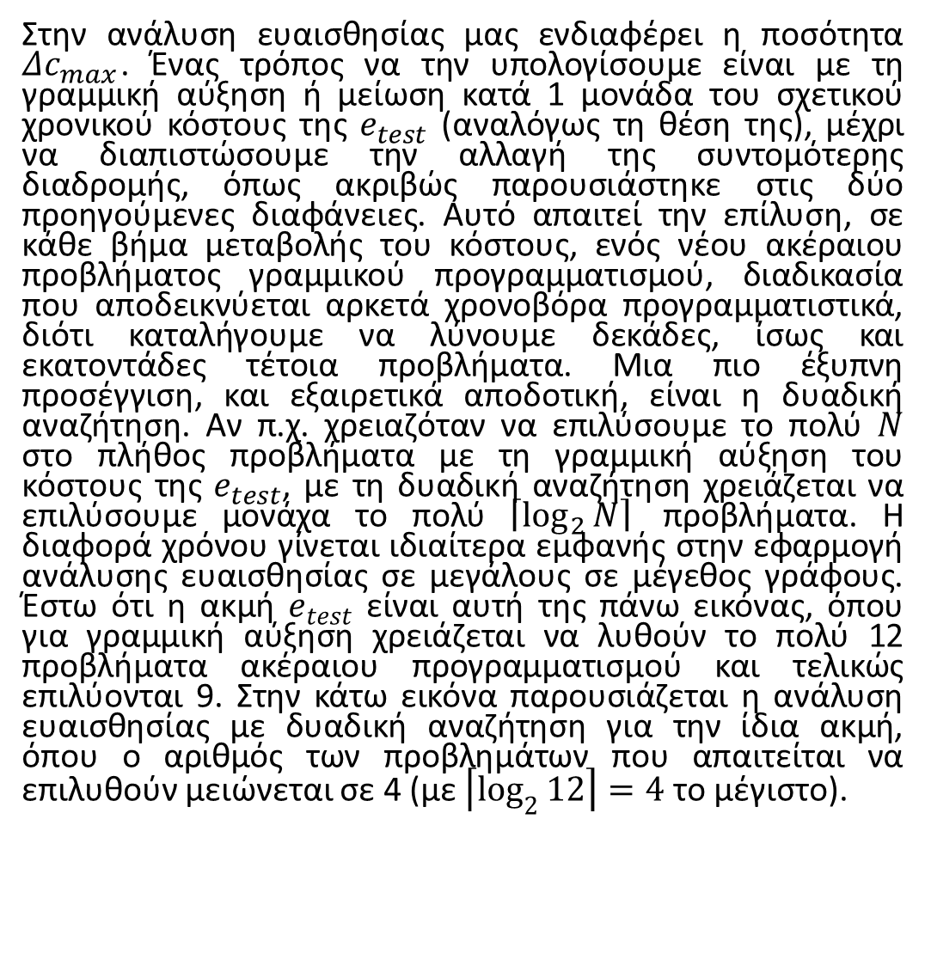
Εφαρμογή ανάλυσης ευαισθησίας
Στην ανάλυση ευαισθησίας μας ενδιαφέρει η ποσότητα ${Δc}_{max}$. Ένας τρόπος να την υπολογίσουμε είναι με τη γραμμική αύξηση ή μείωση κατά 1 μονάδα του σχετικού χρονικού κόστους της $e_{test}$ (αναλόγως τη θέση της), μέχρι να διαπιστώσουμε την αλλαγή της συντομότερης διαδρομής, όπως ακριβώς παρουσιάστηκε στις δύο προηγούμενες διαφάνειες. Αυτό απαιτεί την επίλυση, σε κάθε βήμα μεταβολής του κόστους, ενός νέου ακέραιου προβλήματος γραμμικού προγραμματισμού, διαδικασία που αποδεικνύεται αρκετά χρονοβόρα προγραμματιστικά, διότι καταλήγουμε να λύνουμε δεκάδες, ίσως και εκατοντάδες τέτοια προβλήματα. Μια πιο έξυπνη προσέγγιση, και εξαιρετικά αποδοτική, είναι η δυαδική αναζήτηση. Αν π.χ. χρειαζόταν να επιλύσουμε το πολύ $N$ στο πλήθος προβλήματα με τη γραμμική αύξηση του κόστους της $e_{test}$, με τη δυαδική αναζήτηση χρειάζεται να επιλύσουμε μονάχα το πολύ $\left\lceil \left.\log_{2}{N}\right\rceil \right.$ προβλήματα. Η διαφορά χρόνου γίνεται ιδιαίτερα εμφανής στην εφαρμογή ανάλυσης ευαισθησίας σε μεγάλους σε μέγεθος γράφους. Έστω ότι η ακμή $e_{test}$ είναι αυτή της πάνω εικόνας, όπου για γραμμική αύξηση χρειάζεται να λυθούν το πολύ 12 προβλήματα ακέραιου προγραμματισμού και τελικώς επιλύονται 9. Στην κάτω εικόνα παρουσιάζεται η ανάλυση ευαισθησίας με δυαδική αναζήτηση για την ίδια ακμή, όπου ο αριθμός των προβλημάτων που απαιτείται να επιλυθούν μειώνεται σε 4 (με $\left\lceil \left.\log_{2}{12}\right\rceil \right.=4$ το μέγιστο).
Γραμμική αναζήτηση:
Δυαδική αναζήτηση:

Slide 36
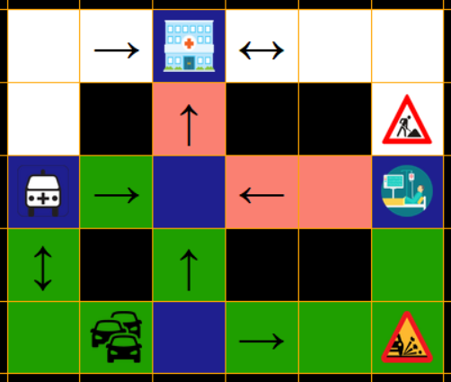


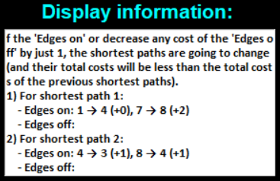

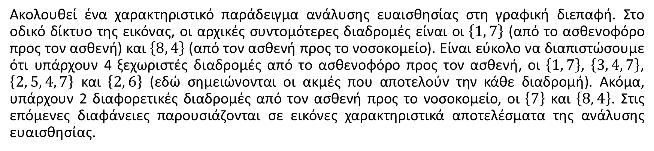
Εφαρμογή ανάλυσης ευαισθησίας
Ακολουθεί ένα χαρακτηριστικό παράδειγμα ανάλυσης ευαισθησίας στη γραφική διεπαφή. Στο οδικό δίκτυο της εικόνας, οι αρχικές συντομότερες διαδρομές είναι οι $\left\{1, 7\right\}$ (από το ασθενοφόρο προς τον ασθενή) και $\left\{8, 4\right\}$ (από τον ασθενή προς το νοσοκομείο). Είναι εύκολο να διαπιστώσουμε ότι υπάρχουν 4 ξεχωριστές διαδρομές από το ασθενοφόρο προς τον ασθενή, οι $\left\{1, 7\right\}$, $\left\{3, 4, 7\right\}$, $\left\{2, 5, 4, 7\right\}$ και $\left\{2, 6\right\}$ (εδώ σημειώνονται οι ακμές που αποτελούν την κάθε διαδρομή). Ακόμα, υπάρχουν 2 διαφορετικές διαδρομές από τον ασθενή προς το νοσοκομείο, οι $\left\{7\right\}$ και $\left\{8, 4\right\}$. Στις επόμενες διαφάνειες παρουσιάζονται σε εικόνες χαρακτηριστικά αποτελέσματα της ανάλυσης ευαισθησίας.
1
7
4
3
8
5
6
2

Slide 37
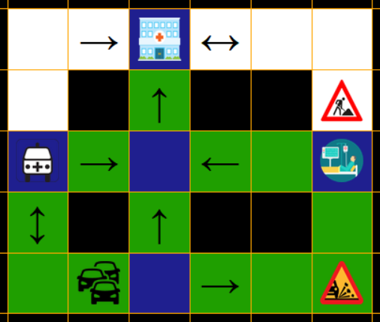









Εφαρμογή ανάλυσης ευαισθησίας
$${Δc1}_{max}=0$$
$$Δc1=1$$
1
7
7
4
Αύξηση μεγαλύτερη ή ίση του 1 του σχετικού χρονικού κόστους της ακμής 1 ($Δc1≥1$), προκαλεί την αλλαγή της άσπρης διαδρομής από $\left\{1, 7\right\}$ σε $\left\{3, 4, 7\right\}$.
3
$${Δc7}_{max}=2$$
$$Δc7=3$$
1
7
Αύξηση μεγαλύτερη ή ίση του 3 του σχετικού χρονικού κόστους της ακμής 7 ($Δc7≥3$), προκαλεί την αλλαγή της άσπρης διαδρομής από $\left\{1, 7\right\}$ σε $\left\{2, 6\right\}$.
6
2

Slide 38






Εφαρμογή ανάλυσης ευαισθησίας
$$Δc4={Δc4}_{max}+1=2$$
$$Δc8={Δc8}_{max}+1=2$$
7
7
4
8
Αύξηση μεγαλύτερη ή ίση του 2 του σχετικού χρονικού κόστους της ακμής 4 ($Δc4≥2$), προκαλεί την αλλαγή της ροζ διαδρομής από $\left\{8, 4\right\}$ σε $\left\{7\right\}$.
Αύξηση μεγαλύτερη ή ίση του 2 του σχετικού χρονικού κόστους της ακμής 8 ($Δc8≥2$), προκαλεί την αλλαγή της ροζ διαδρομής από $\left\{8, 4\right\}$ σε $\left\{7\right\}$.

Slide 39







Εφαρμογή ανάλυσης ευαισθησίας
Έστω ότι προσθέτουμε στην ακμή 8 του γράφου τη χρονική καθυστέρηση της “κακοτράχαλης οδού”, οπότε η ροζ διαδρομή γίνεται η $\left\{7\right\}$ και η ανάλυση ευαισθησίας για τη νέα κατάσταση μας παρέχει τα αποτελέσματα που παρατίθενται στην αριστερή εικόνα. Βάσει αυτών, συμπεραίνουμε ότι για μείωση κατ’ απόλυτη τιμή $Δc8≥2$ (μάλιστα εδώ το όριο είναι $Δc8=2$), η ροζ διαδρομή επανέρχεται στην $\left\{8, 4\right\}$, όπως φαίνεται στη δεξιά εικόνα.
${Δc8}_{max}=1$ (μείωση)
$Δc8=2$ (μείωση)
7
7
4
8
8

Slide 40

Επίλυση με τον ευρετικό αλγόριθμο A* (A star)
Σε μεγάλες εφαρμογές, η επίλυση των προβλημάτων εύρεσης της συντομότερης διαδρομής γίνεται με αλγοριθμικές διαδικασίες. Αυτό επιβάλλεται διότι η μοντελοποίηση με γραμμικό/ακέραιο προγραμματισμό αποδεικνύεται εξαιρετικά απαιτητική σε θέματα μνήμης και χρόνου. Επέλεξα να υλοποιήσω τον αλγόριθμο A star, καθώς είναι ιδανικός για το σενάριό μου. Πρώτον, ασχολούμαι με την εύρεση της συντομότερης διαδρομής από έναν κόμβο αφετηρίας $p$ προς έναν μονάχα κόμβο προορισμού $q$ και όντως ο A star λύνει τα προβλήματα αυτού του είδους που ονομάζονται single – pair shortest path. Δεύτερον, υπάρχει μία προφανής ευρετική συνάρτηση κόστους $h\left(n\right)$ λόγω της δομής των γράφων, που είναι η απόσταση Manhattan. Με τη χρήση αυτής της μετρικής, η $h\left(n\right)$ δεν υπερεκτιμά ποτέ το κόστος (είτε χωρικό είτε χρονικό), αφού πάντα ισχύει $\begin{matrix}πραγματικό \\ κόστος\end{matrix}\left(n, q\right)≥h\left(n\right)$, οπότε είμαστε σίγουροι ότι ο A star ανακαλύπτει τη βέλτιστη λύση.

Slide 41

Επίλυση με τον ευρετικό αλγόριθμο A* (A star)
Ο A star είναι ένας ευρετικός, επαναληπτικός αλγόριθμος αναζήτησης. Σε κάθε επανάληψή του υπολογίζει το κόστος μετακίνησης $f\left(n\right)$ από την κορυφή αφετηρίας προς οποιαδήποτε άλλη γειτονική κορυφή $n$ σύμφωνα με τον τύπο $f\left(n\right)=g\left(n\right)+h\left(n\right)$, και επεκτείνει τη διαδρομή με το μικρότερο κόστος $f\left(n\right)$. Η $g\left(n\right)$ δίνει το πραγματικό κόστος μετακίνησης από την κορυφή αφετηρίας $p$ προς την κορυφή $n$ και η $h\left(n\right)$ είναι η ευρετική συνάρτηση που εκτιμά το κόστος μετακίνησης από την κορυφή $n$ προς την κορυφή προορισμού $q$.
$$h\left(n\right)=d_{Manh}\left(n, q\right)=\sum_{i=1}^{2}{\left|n_{i}−q_{i}\right|}$$

Slide 42
Παραπομπές – Βιβλιογραφία
https://en.wikipedia.org/wiki/Shortest_path_problem#Linear_programming_formulation (το κύριο άρθρο της Wikipedia για το πρόβλημα εύρεσης της συντομότερης διαδρομής)
https://www.math.uni-bielefeld.de/documenta/vol-ismp/32_schrijver-alexander-sp.pdf (μελέτη της ιστορίας και της εξέλιξης του προβλήματος shortest path από τον Alexander Schrijver)
“Linear Programming and Algorithms for Communication Networks” του Eiji Oki, κυρίως οι σελίδες 31 – 43 (περιέχουν τη μοντελοποίηση με γραμμικό προγραμματισμό του προβλήματος εύρεσης της βραχύτερης διαδρομής σε κατευθυνόμενο γράφο με βάρη στις σελίδες 31 – 40 και την περιγραφή του αλγορίθμου Dijkstra στις σελίδες 40 – 43)
https://optimization-online.org/wp-content/uploads/2014/09/4560.pdf (paper του Leonardo Taccari, όπου στη σελίδα 3 βρίσκεται η βασικότερη μοντελοποίηση του προβλήματος shortest path)
https://en.wikipedia.org/wiki/Adjacency_matrix (το κύριο άρθρο της Wikipedia για τον πίνακα γειτνίασης)
https://www.programiz.com/dsa/graph-adjacency-list (περιέχει πληροφορίες σχετικές με τη λίστα γειτνίασης και τους τρόπους υλοποίησής της με κώδικα)
https://pymprog.sourceforge.net/index.html (το documentation του πακέτου pymprog)
“Ανώτερα μαθηματικά για μηχανικούς” του Erwin Kreyszig, κεφάλαιο 23 (Γράφοι – Συνδυαστική Βελτιστοποίηση), κυρίως οι σελίδες 740 – 746 (γενική εξέταση των προβλημάτων βραχύτερης διαδρομής στις σελίδες 740 – 744 και του αλγορίθμου Dijkstra στις σελίδες 744 – 746)
https://en.wikipedia.org/wiki/Depth-first_search (το κύριο άρθρο της Wikipedia για τον αλγόριθμο depth first search, που παρέχει και ενδεικτικό ψευδοκώδικα)
https://en.wikipedia.org/wiki/A*_search_algorithm (το κύριο άρθρο της Wikipedia για τον αλγόριθμο A*, που παρέχει και ενδεικτικό ψευδοκώδικα)

Slide 43
Σας ευχαριστώ για την προσοχή σας!

